Slide 1



Mišraus mokymosi kursas
„Įtraukiojo užimtumo skatinimas diegiant atviras inovacijas GLAM sektoriuje“
1 modulis: Skaitmeninis GLAM sektorius
5 užsiėmimas: Savirefleksija
Parengė:
SYNTHESIS Center for Research and Education
Šį projektą Nr. 2022-1-AT01-KA220-ADU-00008513 finansavo Europos Sąjunga. Tačiau išreiškiamas požiūris ar nuomonė yra tik autoriaus (-ių) ir nebūtinai atspindi Europos Sąjungos ar OeAD-GmbH požiūrį ir nuomonę. Nei Europos Sąjunga, nei pagalbą teikianti institucija negali būti laikoma už juos atsakinga.

Slide 2

Užsiėmimo tikslai ir mokymosi rezultatai
Tikslai | Mokymosi rezultatai
Apibendrinti visus ankstesnius šio modulio užsiėmimus. | Permąstyti išmoktą turinį Įtvirtinti turimas žinias ir praktinius įgūdžius Būti pasiruošusiam būsimam darbui GLAM institucijoje
Notes:
Paskutiniame 1 modulio užsiėmime trumpai prisiminsite ką sužinojote ankstesniuose užsiėmimuose. Tai turėtų įtvirtinti jūsų turimas žinias ir praktinius įgūdžius, kad būtumėte pasirengę juos naudoti GLAM įstaigoje.

Slide 3
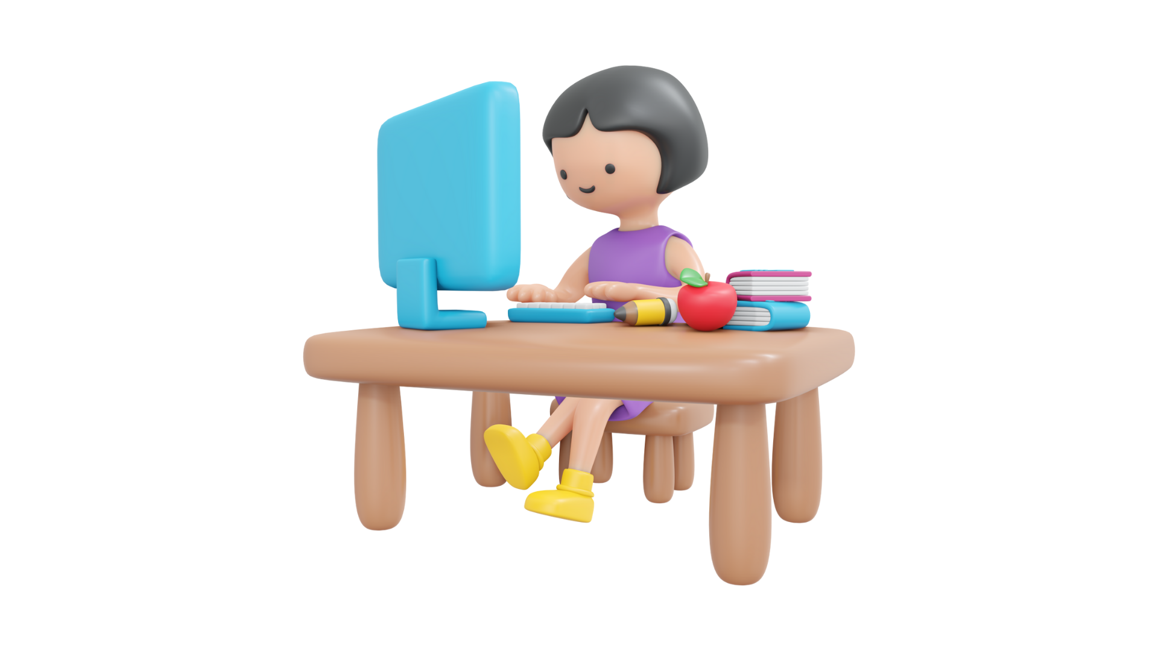
Apibendrinimas ir savirefleksija
Notes:
Sveiki atvykę į penktąjį ir paskutinį šio modulio užsiėmimą apie skaitmeninį GLAM sektorių. Per pastaruosius keturis užsiėmimus daug sužinojote apie komunikaciją ir bendradarbiavimą skaitmeniniame pasaulyje. Dabar metas pakartoti keletą pagrindinių dalykų, kad būtumėte tikri, jog būsite absoliutūs visų šių dalykų ekspertai.

Slide 4

Tikslai
Viso turinio apibendrinimas
Išmokto turinio reflektavimas
Notes:
Šios sesijos tikslai ir mokymosi uždaviniai - apibendrinti visų ankstesnių sesijų svarbiausius dalykus ir aptarti jų praktinį panaudojimą. Pradėkime apibendrinimą.

Slide 5
Kas yra skaitmeniniai įgūdžiai?
gebėjimai ir žinios, reikalingos įprastinėms skaitmeninėms užduotims atlikti.
apima skaitmeninių technologijų naudojimą, e. mokymąsi, skaitmeninės informacijos valdymą ir skaitmeninį dalijimąsi asmeniniais duomenimis.
Notes:
Kas yra skaitmeniniai įgūdžiai?
gebėjimai ir žinios, reikalingos įprastinėms skaitmeninėms užduotims atlikti.
apima skaitmeninių technologijų naudojimą, e. mokymąsi, skaitmeninės informacijos valdymą ir skaitmeninį dalijimąsi asmeniniais duomenimis.

Slide 6
Keletas pagrindinių skaitmeninės transformacijos veiksnių:
Besikeičiantys auditorijos lūkesčiai
Technologinės inovacijos
Pasaulinės tendencijos ir iššūkiai
Notes:
Keletas pagrindinių skaitmeninės transformacijos veiksnių:
Besikeičiantys auditorijos lūkesčiai
Technologinės inovacijos
Pasaulinės tendencijos ir iššūkiai

Slide 7

GLAM skaitmeninių kompetencijų sritys
Informacijos ir duomenų tvarkymo raštingumas
Komunikacija ir bendradarbiavimas
Skaitmeninio turinio kūrimas
Notes:
Svarbu pažymėti, kad skaitmeninės technologijos GLAM sektoriuje daugiausia susijusios su šiomis skaitmeninių kompetencijų sritimis:
Informacijos ir duomenų tvarkymo raštingumas
Komunikacija ir bendradarbiavimas
Skaitmeninio turinio kūrimas

Slide 8
Naujos pareigos GLAM sektoriuje
Skaitmeninės strategijos vadovas
Skaitmeninių kolekcijų kuratorius
Skaitmeninės interaktyvios patirties kūrėjas
Bendruomenės internete vadybininkas
Notes:
Naujų pareigų GLAM sektoriuje yra daugybė. Keli pavyzdžiai:
Skaitmeninės strategijos vadovas
Skaitmeninių kolekcijų kuratorius
Skaitmeninės interaktyvios patirties kūrėjas
Bendruomenės internete vadybininkas

Slide 9

Naudojimosi internetu būdai
Internetu galima naudotis trimis būdais:
Įvedus interneto adresą (URL)
Naudojant nuorodas
Ieškoti svetainių naudojant paieškos sistemą.
Notes:
Naudojimosi internetu būdai
Internetu galima naudotis trimis būdais:
Įvedus interneto adresą (URL)
Naudojant nuorodas
Ieškoti svetainių naudojant paieškos sistemą.

Slide 10

Interneto prieinamumas
Visiems, įskaitant neįgaliuosius, suteikti lygias galimybes naudotis internetu.
WCAG 2.0 tai turinio internete prieinamumo gairės.
Notes:
Vienas iš svarbiausių įtraukties aspektų GLAM sektoriuje yra susijęs su interneto prieinamumu. Štai trumpa santrauka:
Visiems, įskaitant neįgaliuosius, suteikti lygias galimybes naudotis internetu.
WCAG 2.0 tai turinio internete prieinamumo gairės.

Slide 11

Prieinamas GLAM sektorius
Prasmingas turinys, matomas ir suprantamas
Kalbos barjerų ribojimas
Skaitmeninio prieinamumo užtikrinimas naudojant pagalbines priemones, skirtas žmonėms su įvairiomis negaliomis
Notes:
Kaip GLAM institucijos gali užtikrinti prieinamumą?
Rekomendacijos:
Prasmingas turinys, matomas ir suprantamas
Kalbos barjerų ribojimas
Skaitmeninio prieinamumo užtikrinimas naudojant pagalbines priemones, skirtas žmonėms su įvairioms negalioms

Slide 12
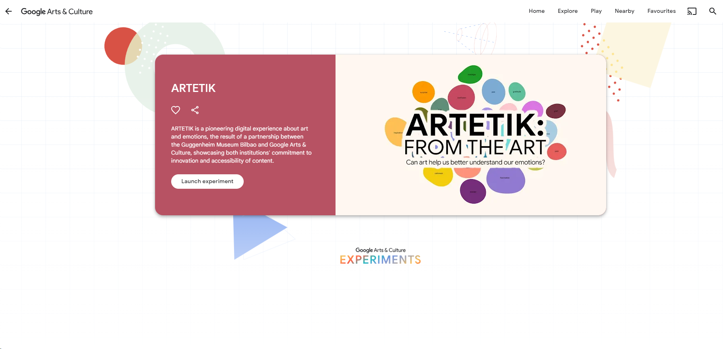
Pažaiskite!
Apsilankykite "Google" meno ir kultūros projekte ir žaiskite ARTETIK.https://artsandculture.google.com/experiment/artetik/awH-tde1Hw_k2Q
Notes:
Padarykite pauzę ir pažaiskite žaidimą, naudodamiesi "Google Arts".

Slide 13

Įvertinkime veiklą
Notes:
GLAM sektorius suteikia daug galimybių spręsti prieinamumo problemas ir suartinti visus, pasitelkiant skaitmenines technologijas.
Siūlome apsvarstyti galimybę kartu su draugais apsilankyti GLAM institucijoje, o tada, jei yra galimybė, surengti virtualią ekskursiją po tą pačią instituciją. Tada apsvarstykite, kokie yra apsilankymo internetu privalumai ir kas jus labiausiai traukia.
Kokios galimos darbo vietos jus domintų GLAM institucijose? Paklauskite draugo nuomonės. Apskritai apie savo tikslus ir jausmus pravartu pasikalbėti su kolegomis.
Tikimės, kad jums patiko šis modulis apie skaitmeninį GLAM sektorių!

Slide 14






„Įtraukiojo užimtumo skatinimas diegiant atviras inovacijas GLAM sektoriuje“
Projekto Nr: 2022-1-AT01-KA220-ADU-00008513

